Slide 1

El Modelo SIR, su uso para modelado de enfermedades, y el ataque de los zombies

Slide 2
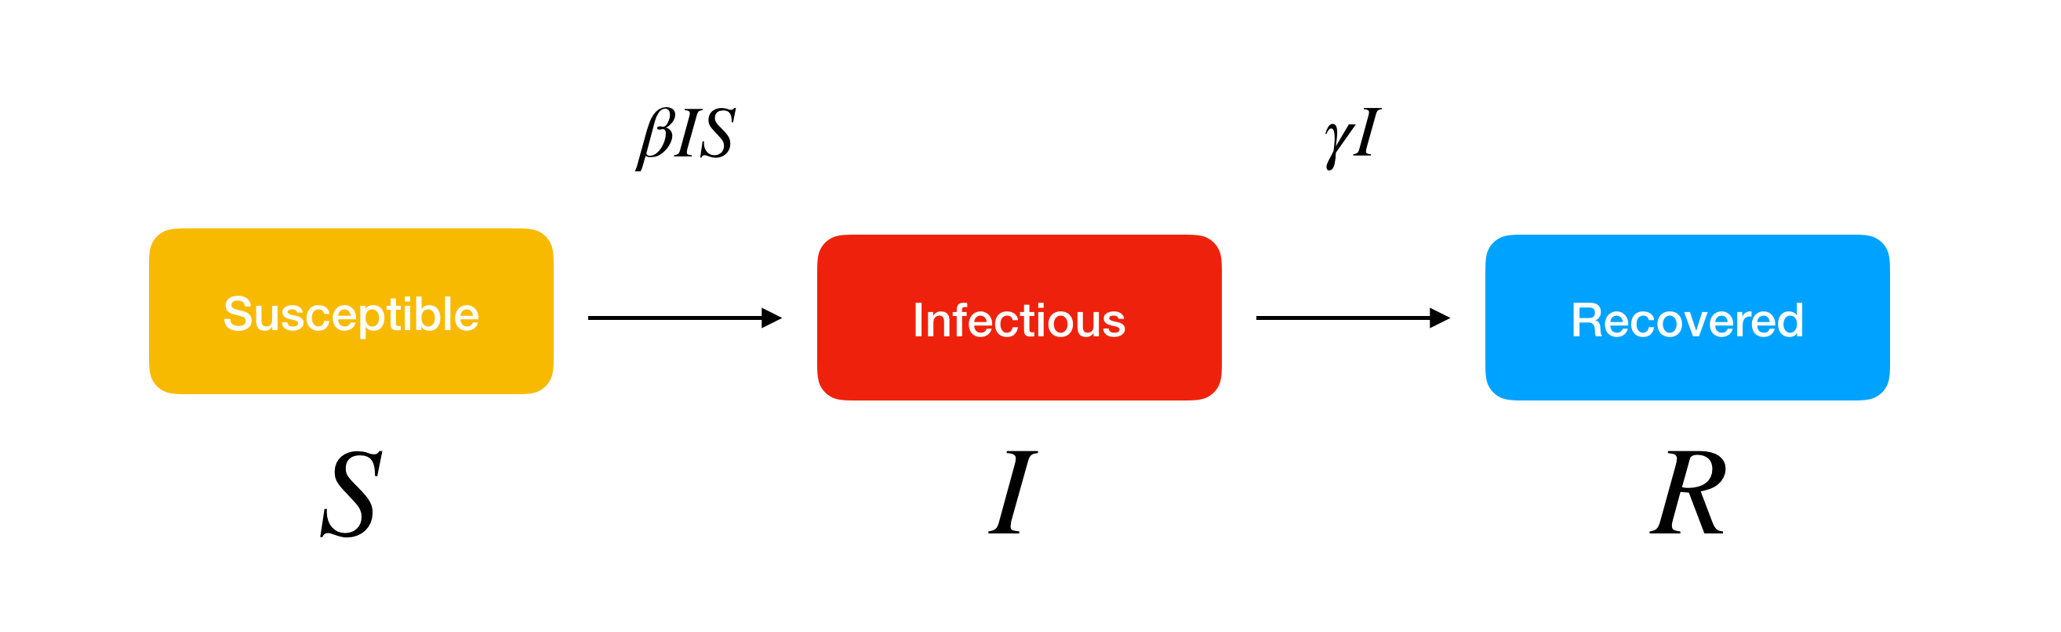
Las siglas del Modelo SIR
Susceptible: Personas que aun pueden ser infectadas,
i.e. “sanos”
Infected: Personas con la enfermedad
Recovered: Personas que ya tienen inmunidad, ya sea por inmunidad dada después de la infección, o por vacuna

Slide 3
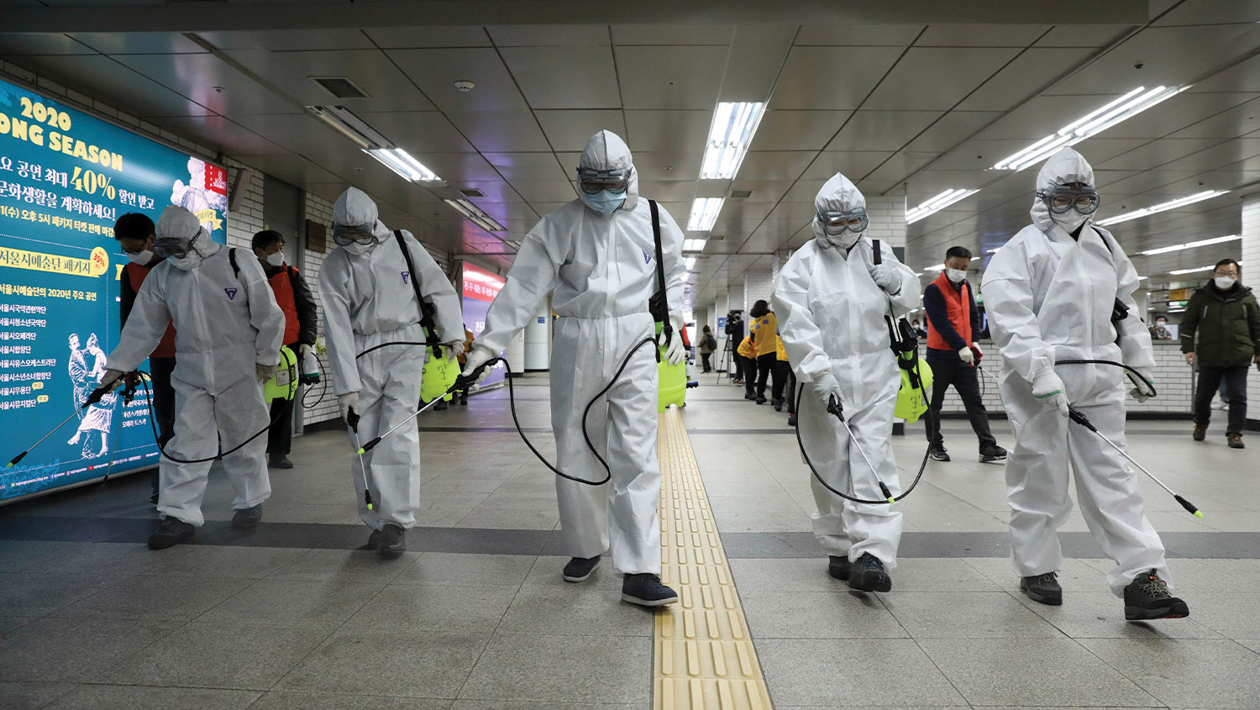
Notación
Entonces, podemos tener una población N=1000, y sabemos que existen 400 enfermos en el tiempo t (por ejemplo, en el día 7, t=7); entonces se denota:
N = 1000
S(7)=600
I(7)=400

Slide 4
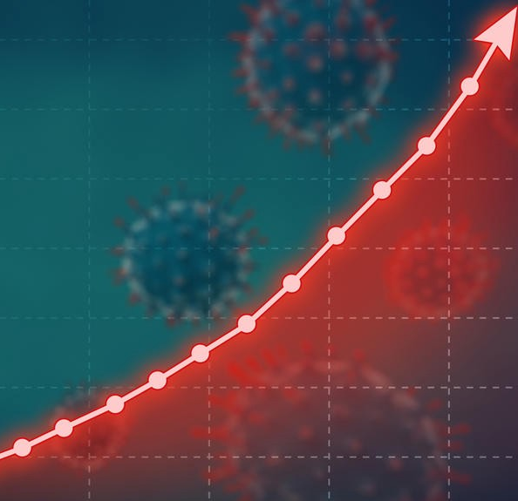
Variables de cambio
Usando regla de 3, es relativamente fácil obtener las tasas de infección p.p. por día, la tasa de muerte y el numero de días de infección teniendo los datos de los infectados y susceptibles
De estos mismos números, también es posible obtener la tasa de recuperación y el numero total de personas que un infectado contagia:
La tasa de recuperación es 1/(Numero de días de infección)
La tasa de infectados p.p. total es la tasa de infectados p.p. por día * días de infección

Slide 5
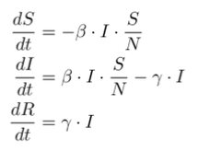

La magia
Si bien no existen formulas directas para obtener el numero de personas susceptibles e infectados a partir de N, si tenemos el numero de infectados y de susceptibles, es fácil obtener las tasas de cambio de las poblaciones:
S’ = -(tasa de Infección)*I(t)*[S(t)/N]
I’ = +(tasa de infección)*I(t)*[S(t)/N] * [tasa de recuperación*I(t)]
R’ = (tasa de recuperación)*I(t)
Y como sabemos, “tasa de cambio” es otra forma de llamar a las derivadas; estamos haciendo ecuaciones diferenciales. La idea es hacerlo hasta encontrar estabilidad (ie, tasas de cambio 0)

Slide 6
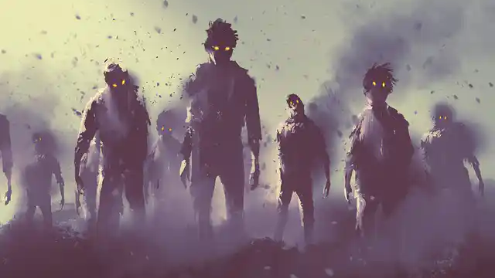
Modelado de una Infección Zombie, por Canadienses ociosos
Un articulo llamado “” toma la idea del modelo SIR y la modifica, con ciertos cambios para simular una infección zombie: En lugar de que R sea “Recuperados”, son “Removidos” (muertos que no obtienen inmunidad), los cuales pueden revivir como zombies.
El mismo articulo toma 4 escenarios: Básico, con Infección Latente, con cuarentena y con cura.

Slide 7

Formulas de cambio modificadas
S’ = (Natalidad) – (Infección)*S*Z – (Muerte Natural)*S
Z’ = (Infección)*S*Z + (Resurrección)*R – (Asesinato)*S*Z
R’ = (Muerte Natural)*S + (Asesinato)*S*Z – (Resurrección)*R

Slide 8
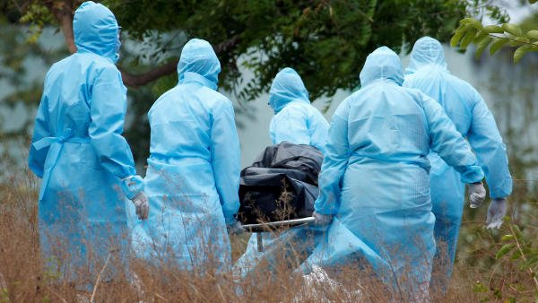
Algunas diferencias entre una pandemia normal y una infección zombie
Los zombies no obtienen inmunidad natural (i.e. los días de infección son permanentes); solo pueden morir.
Los zombies son activamente hostiles, mientras que los infectados pueden cooperar con medidas preventivas
La infección zombie es obvia a la vista
La transmisión del virus activo en personas vivas es por medio de heridas, mientras que las pandemias suelen ser transmitidas por la respiración y contacto
No es posible que exista la coexistencia entre infectados zombies y sanos
¡Los muertos pueden revivir como zombies!
Todas esas cosas lógicas que destruyen la diversión: Descomposición del cuerpo por calor y pichones, aunque no mueran sus heridas no curan, los zombies son incapaces de organización compleja, en Estados Unidos y lugares como Sinaloa hay mas armas que personas, etc.

